Slide 1
AI智慧食堂展示方案
洞察核心需求，引领食堂数字化变革
20xx.xx.xx
欧阳谦

Slide 2
核心建设目标
核心目标一：提升就餐效率
核心目标三：食安可控
核心目标五：大数据服务驱动
01
02
03
04
05
06
项目建设目标
核心目标二：降本增效运营
核心目标四：智能化体验升级

Slide 3
项目适用场景
企业/园区、高校/中小学、机关单位、医院/康养、社区养老食堂

Slide 4
痛点与解决
01
02
03
04
人工结算慢
食材浪费严重
营养信息缺失
食安监管困难
高峰期排队时间长，用户体验差，人工成本高。
缺乏精准的就餐预测，采购与备餐凭经验，导致浪费。
用户无法获取菜品营养成分，难以实现健康饮食。
食品安全流程依赖人工记录，信息不透明，追溯链条不完整。
采取无感结算、线上预定、多终端分流
订单反算、销量预测、剩餐分析
大模型营养分析推荐、过敏/忌口、代订餐
溯源、农残、留样、晨检、后厨AI监控

Slide 5
数字化趋势与支持
移动互联与大数据技术赋能餐饮
01
02
03
04
05
移动支付普及
数据驱动决策
个性化需求
智能硬件应用
满足监管要求
用户习惯已养成，要求更便捷的无现金支付体验。
通过数据分析优化菜品、采购和人员安排，实现精细化运营。
用户期望获得符合个人口味和健康需求的定制化服务。
自助点餐机、智能结算台等设备能有效提升服务效率。
响应国家号召，利用技术手段落实“光盘行动”，反对浪费。

Slide 6
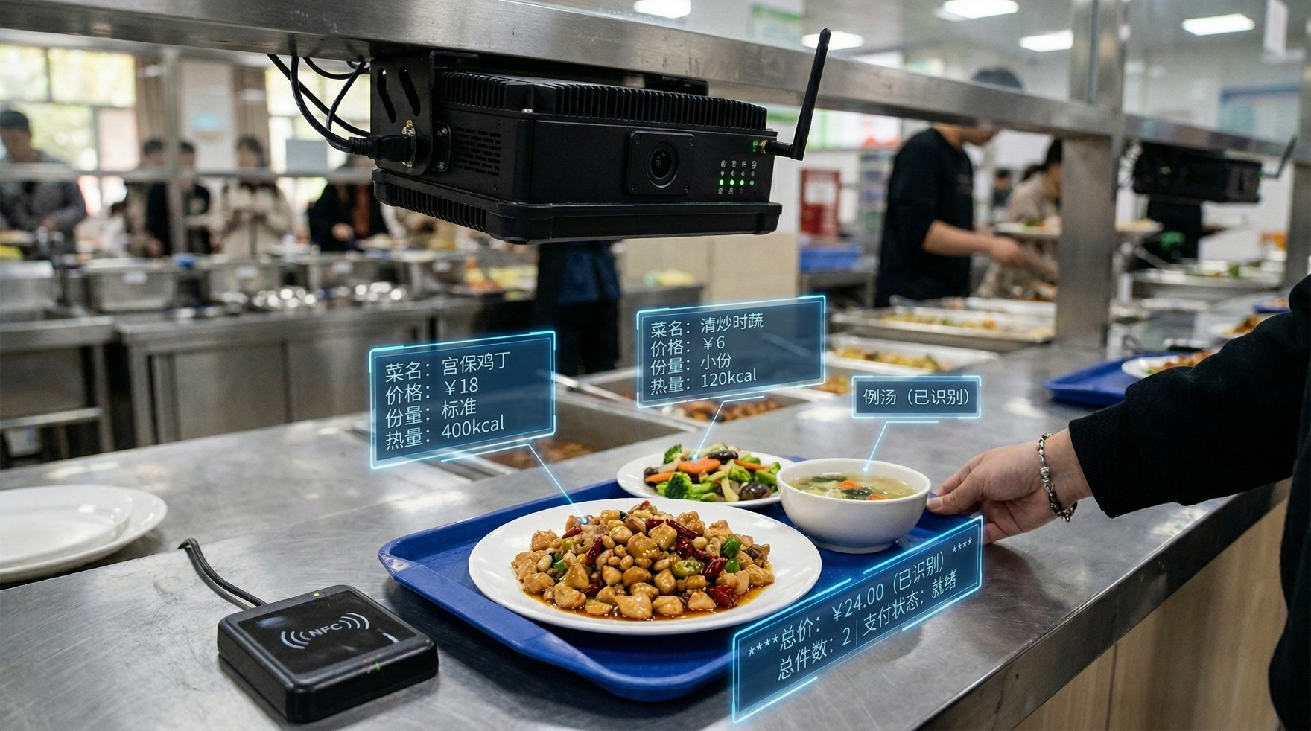
AI 视觉结算：无感体验与数据智能的完美融合
极速识别 营养量化 边缘稳行 科技赋能

Slide 7
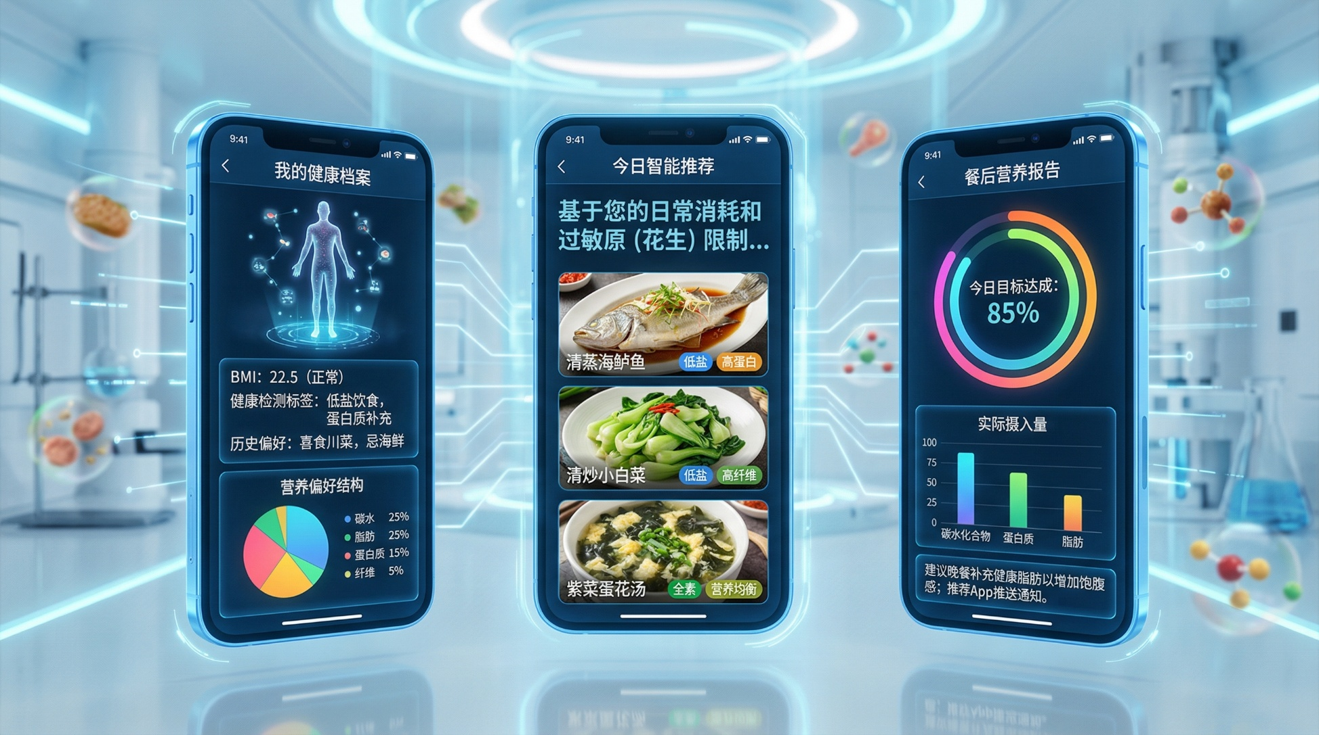
个人定制化：基于大数据的精准营养
个体数据画像 智能饮食推荐 膳后摄入分析

Slide 8
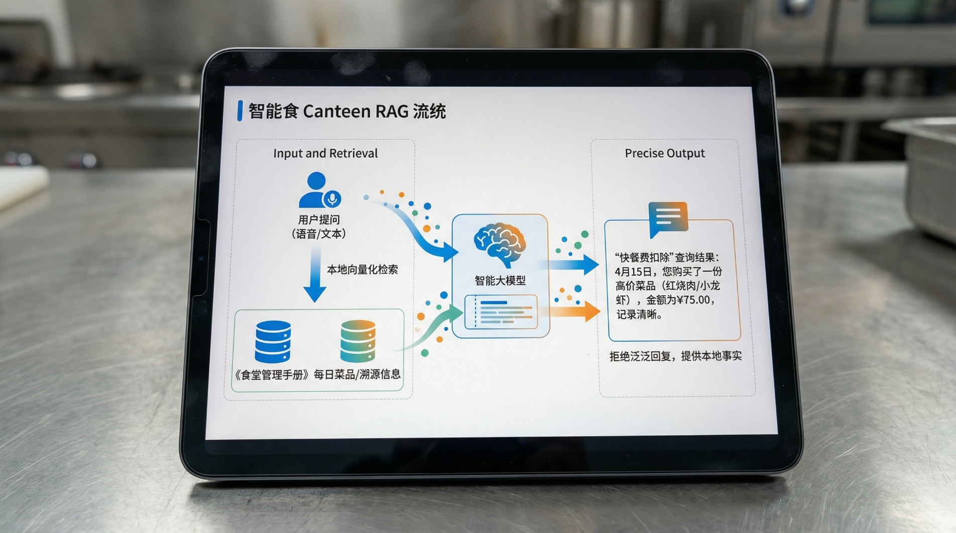
智能交互：知识库与 RAG 响应
私有知识问答 智食知识库交互 本地语义检索

Slide 9

基于大模型的个人健康与运动建议
摄入精准回溯 智能缺口分析 精准饮食补缺 动食平衡建议

Slide 10
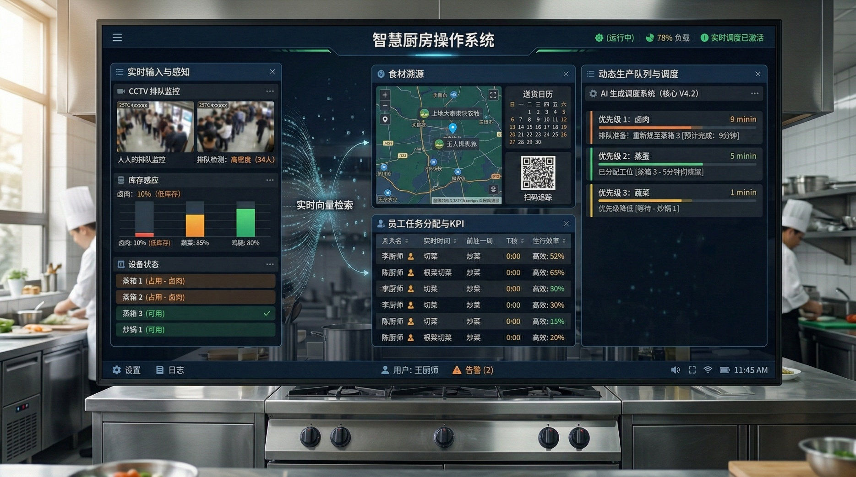
数智厨房操作系统
全域实时感知 食材全程溯源 员工动态 AI生产调度

Slide 11
谢谢观看

